Slide 1

NGUYỄN TIẾN

Slide 2































MĨ THUẬT 9
BÀI 8: THIẾT KẾ BÌA SÁCH

Slide 3
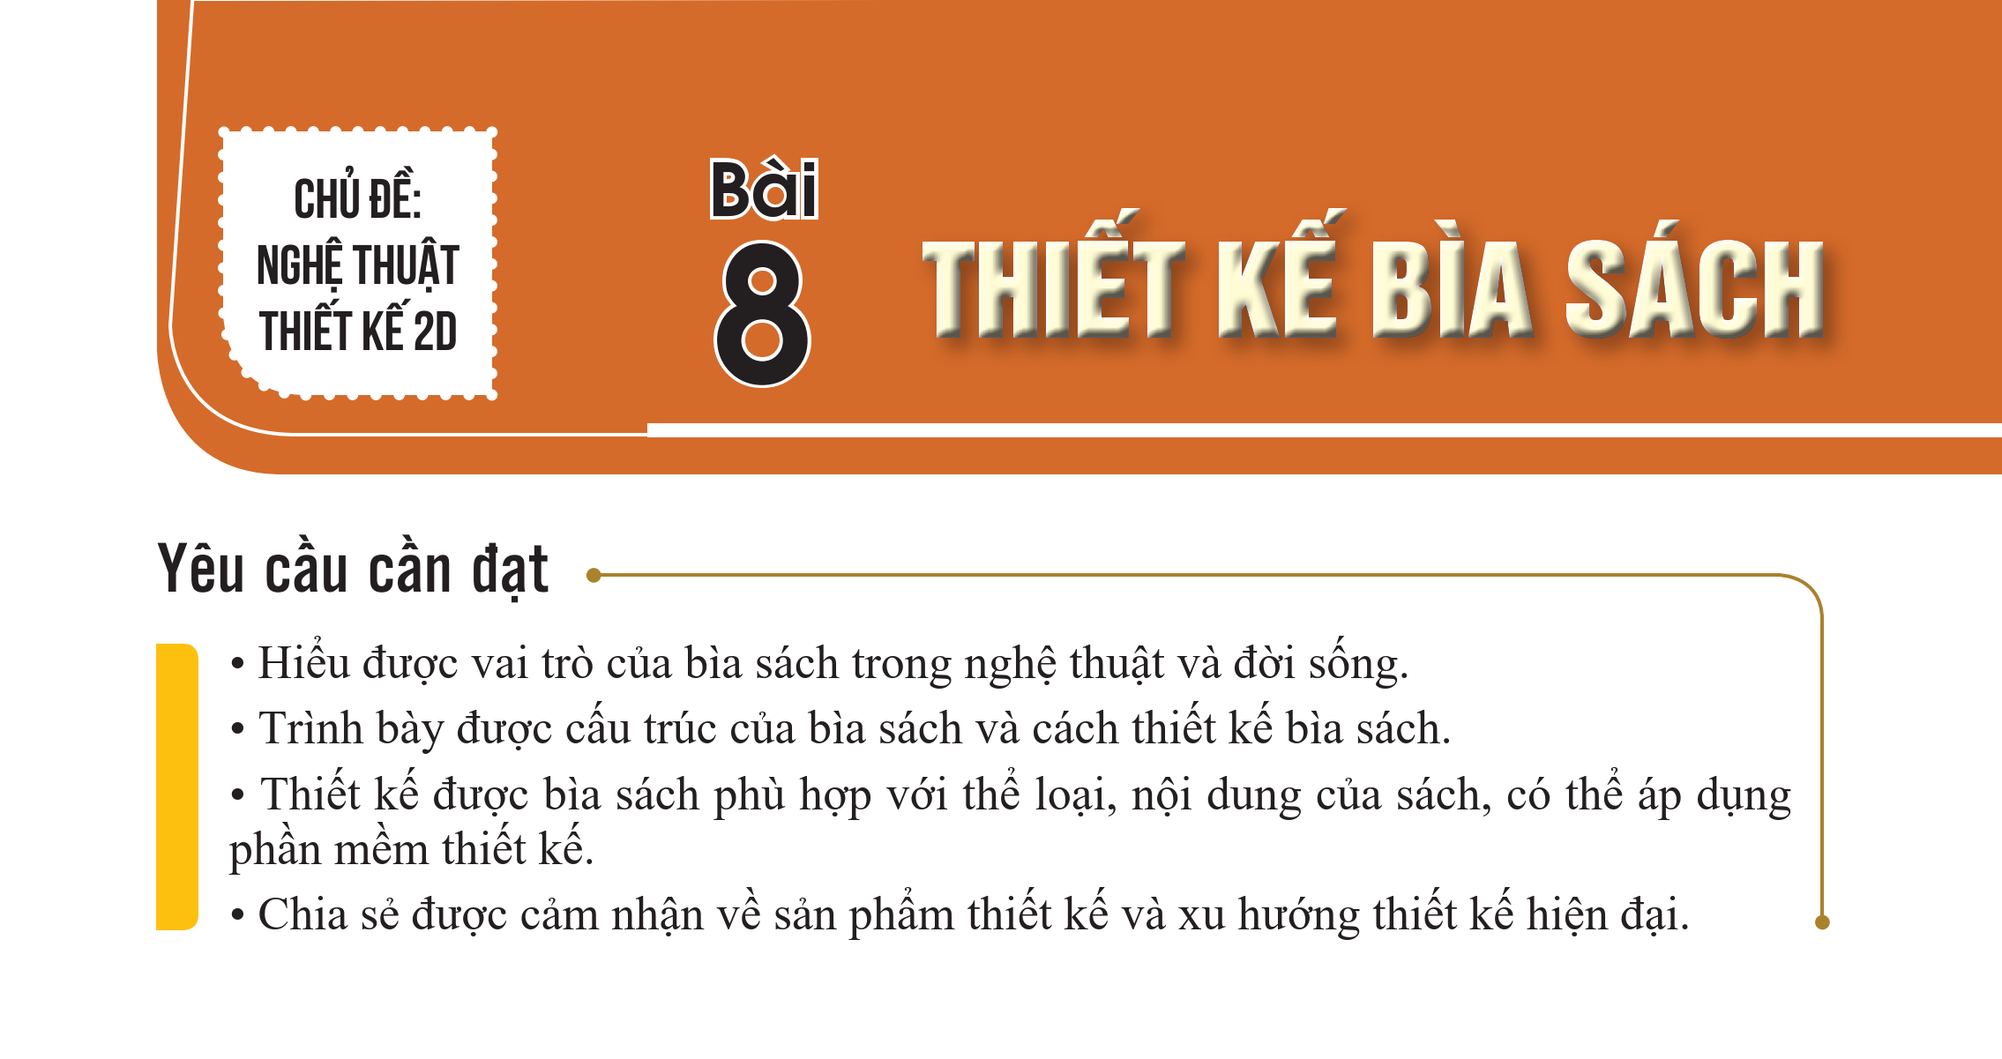

Slide 4



KHỞI ĐỘNG

Slide 5


Slide 6


Slide 7



Slide 8
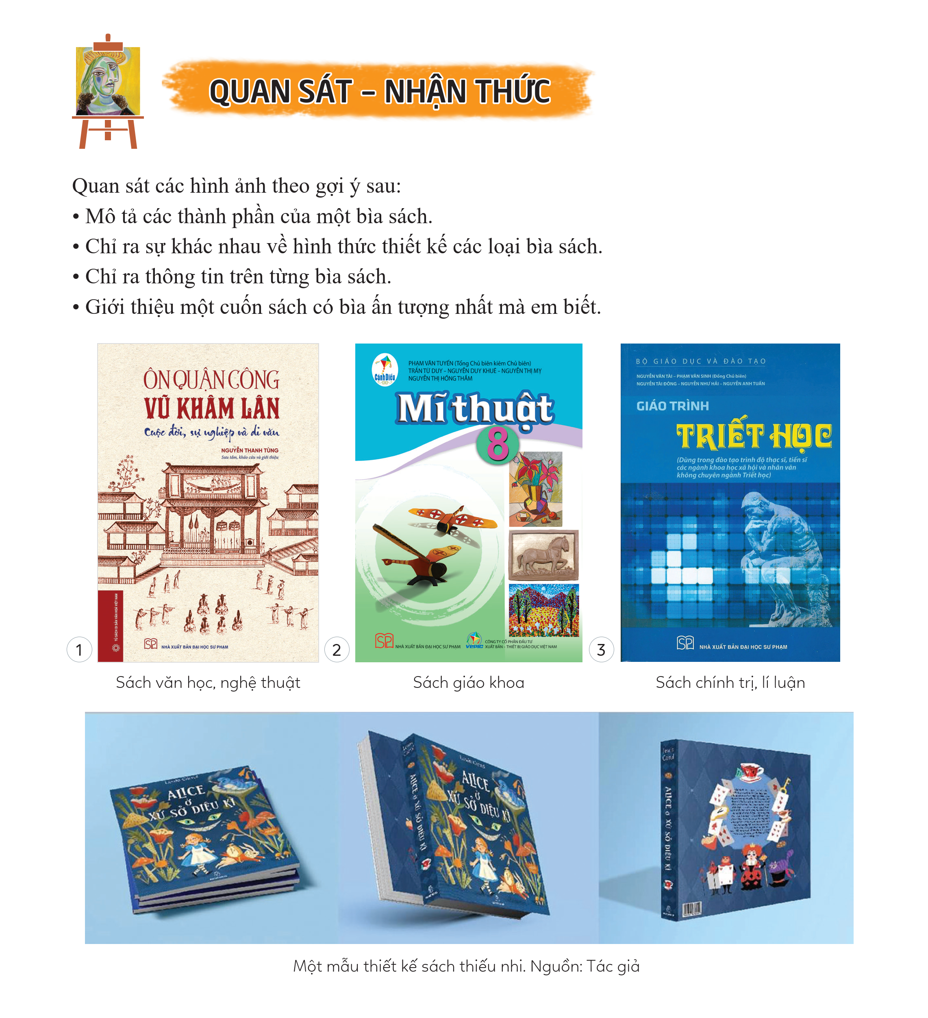
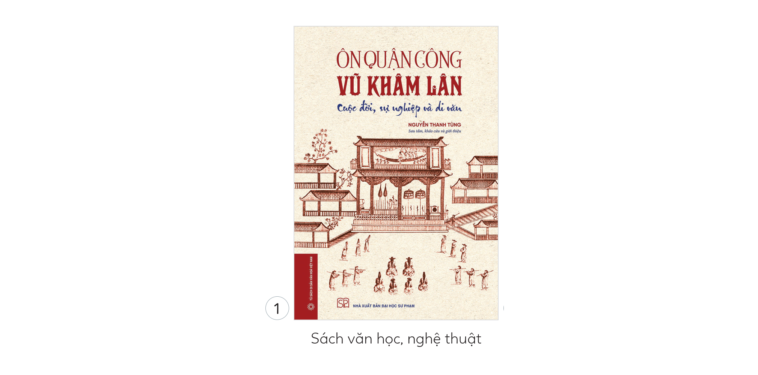
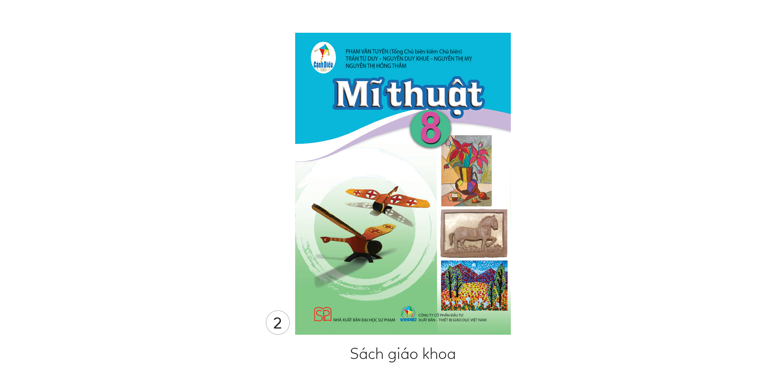
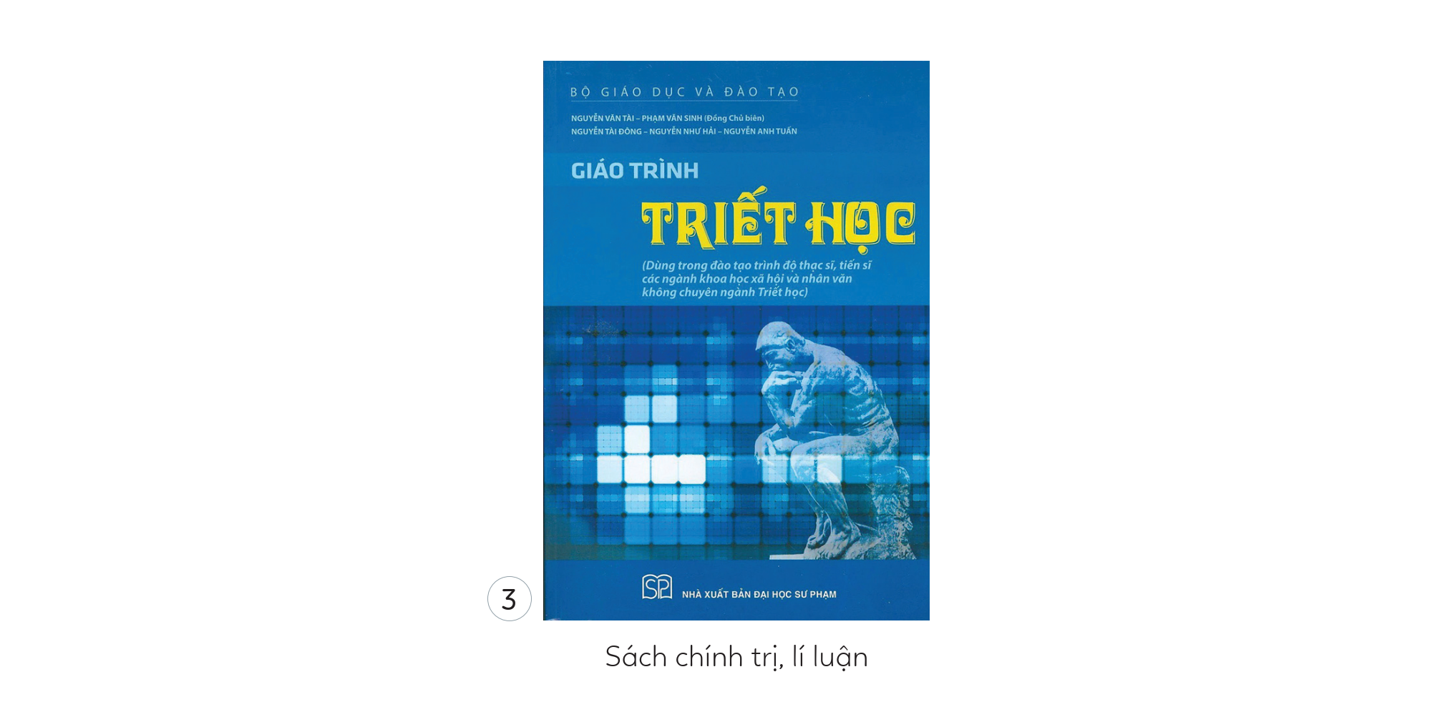
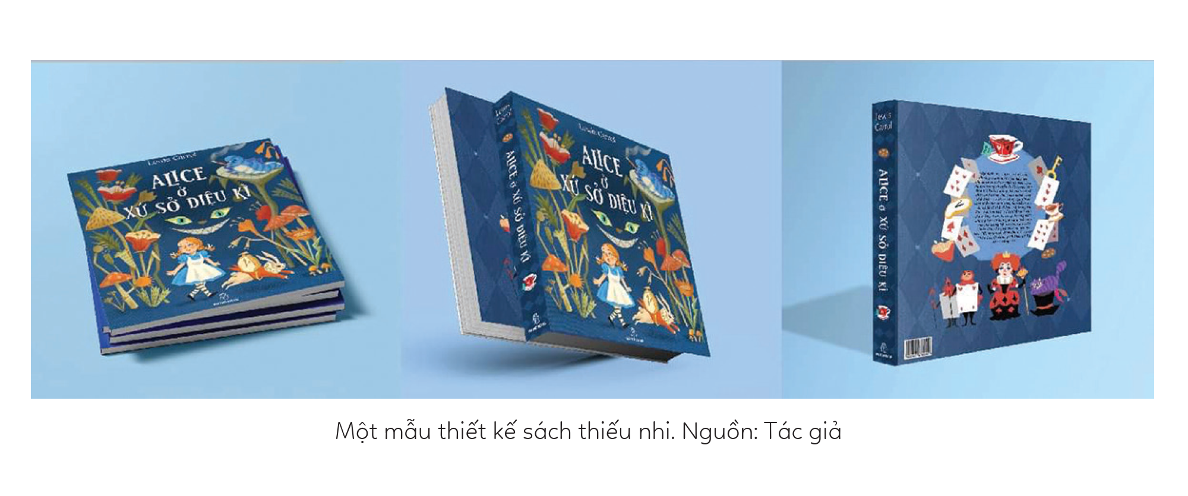

Slide 12


Slide 13
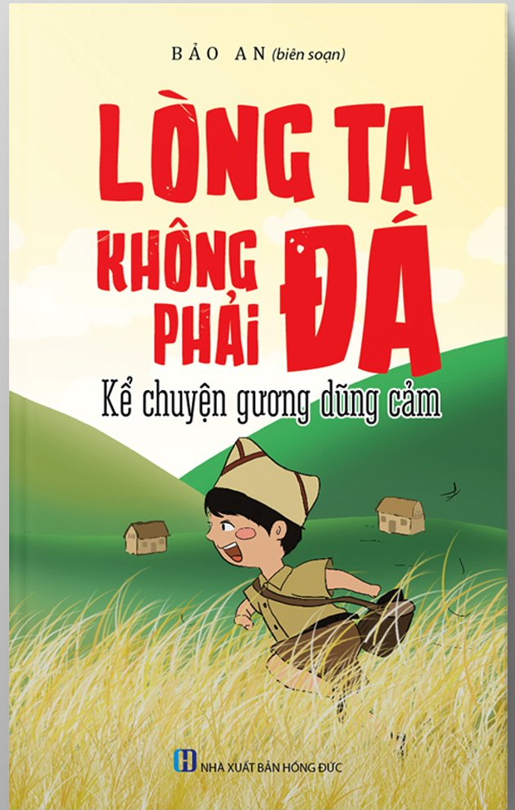
- Bìa sách gồm: bìa trước, bìa sau và phần gáy. Trong đó, bìa trước là phần quan trọng nhất giúp làm nổi bật nội dung, thông điệp của cuốn sách.
- Các hoạ sĩ thiết kế bìa sách bằng cách: sử dụng chữ hoặc kết hợp chữ và hình minh hoạ. Ngày nay, bìa sách thường được tạo bằng các phần mềm thiết kế đồ họa trên máy tính.
- Mỗi thể loại sách đều có hình thức thiết kế bìa sách khác nhau cho phù hợp với nội dung và đối tượng độc giả hướng đến.

Slide 14
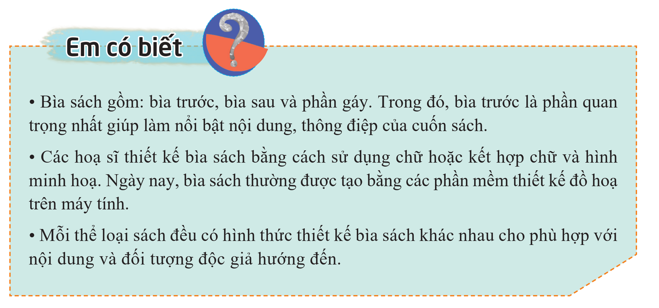

Slide 15
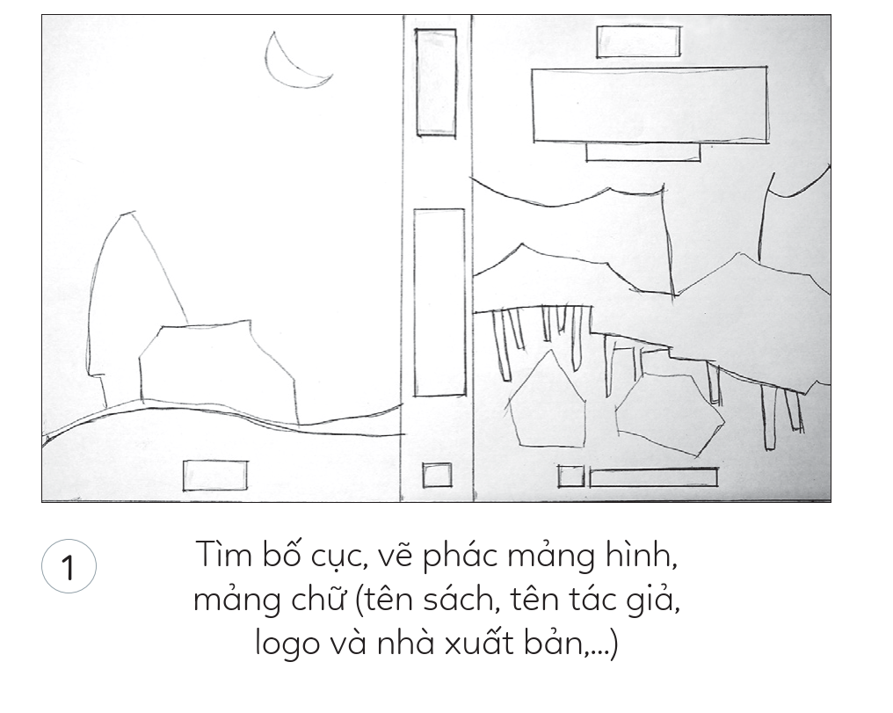
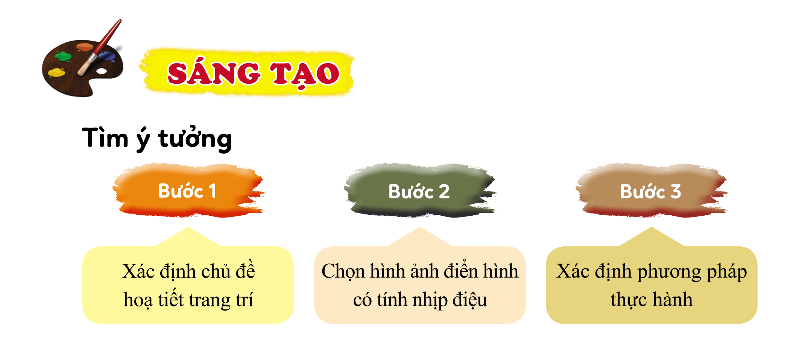
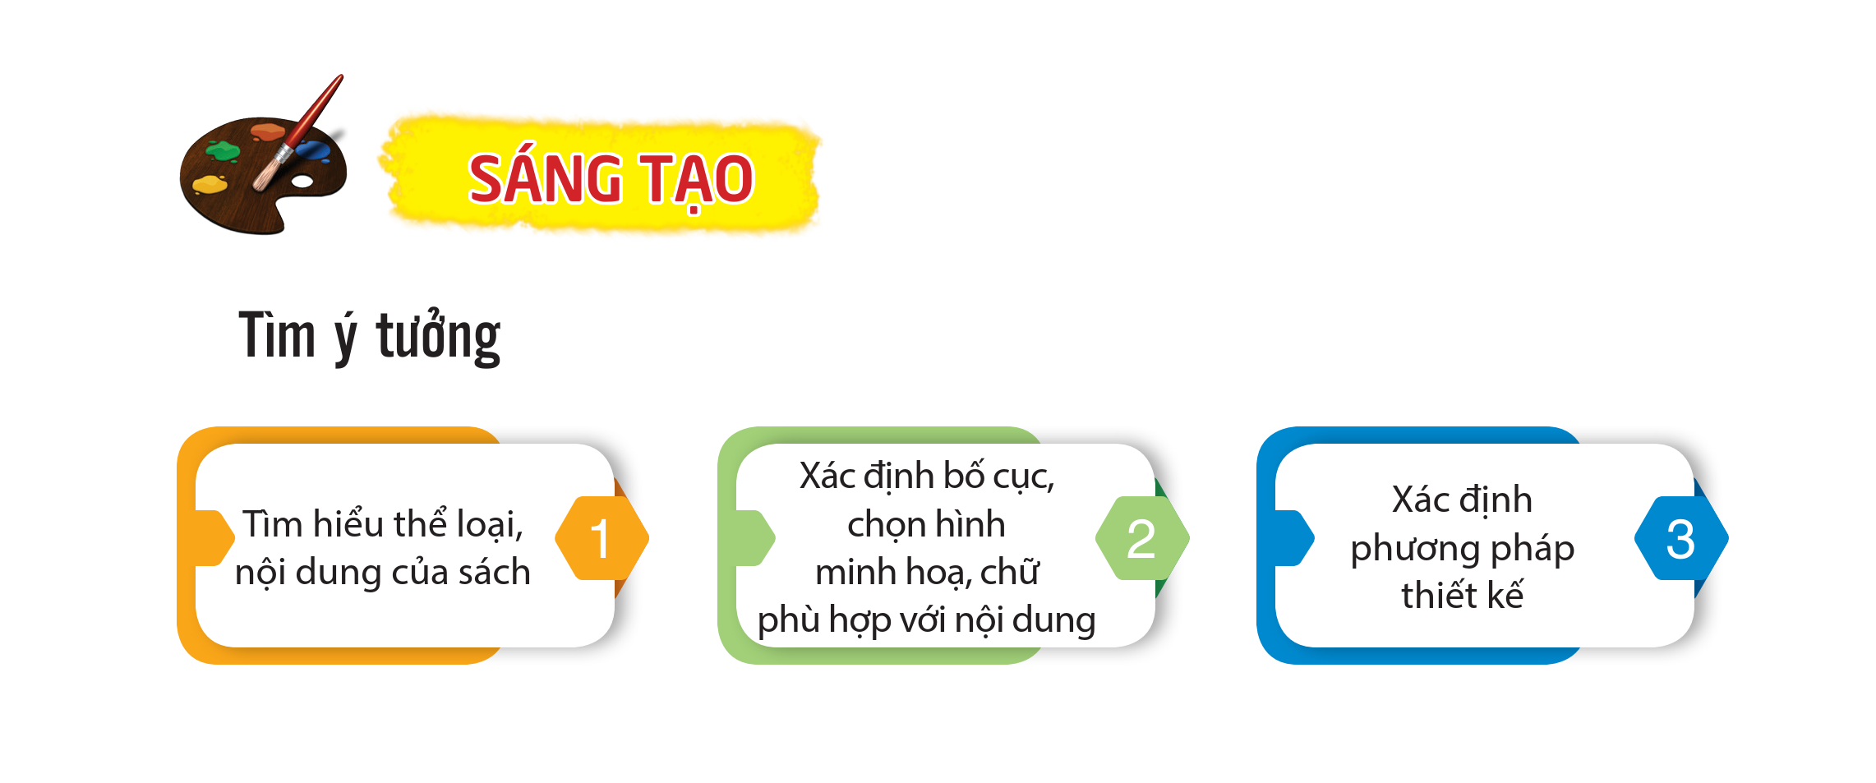

Slide 16
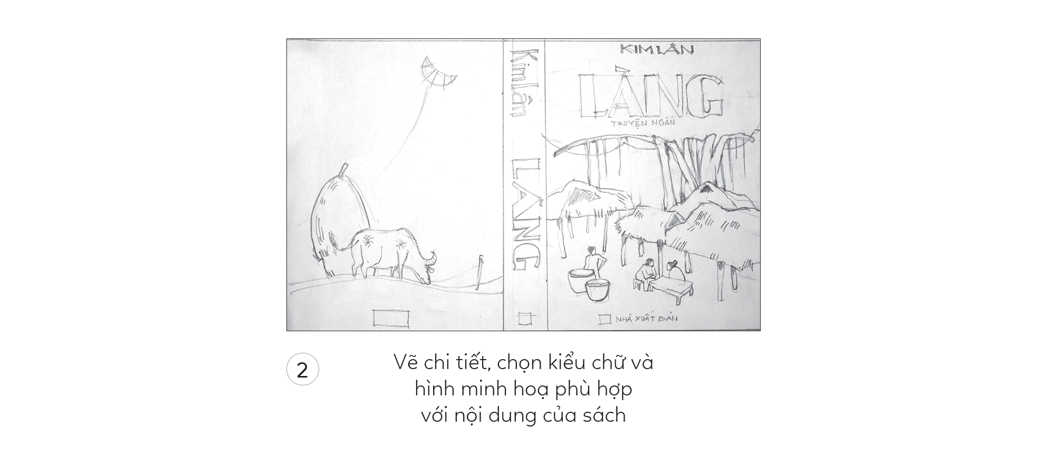
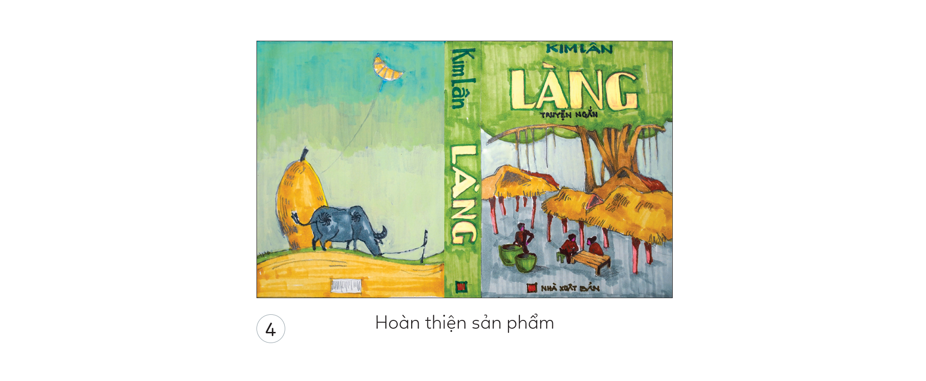

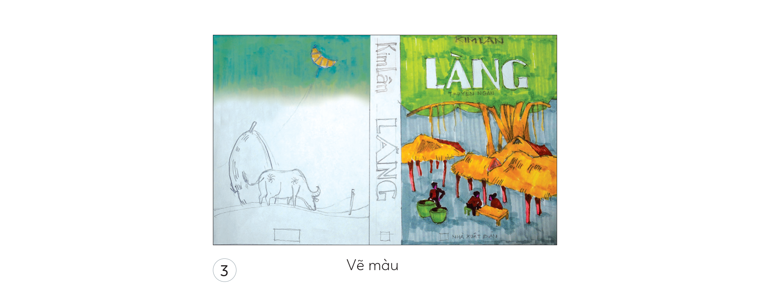

Slide 20
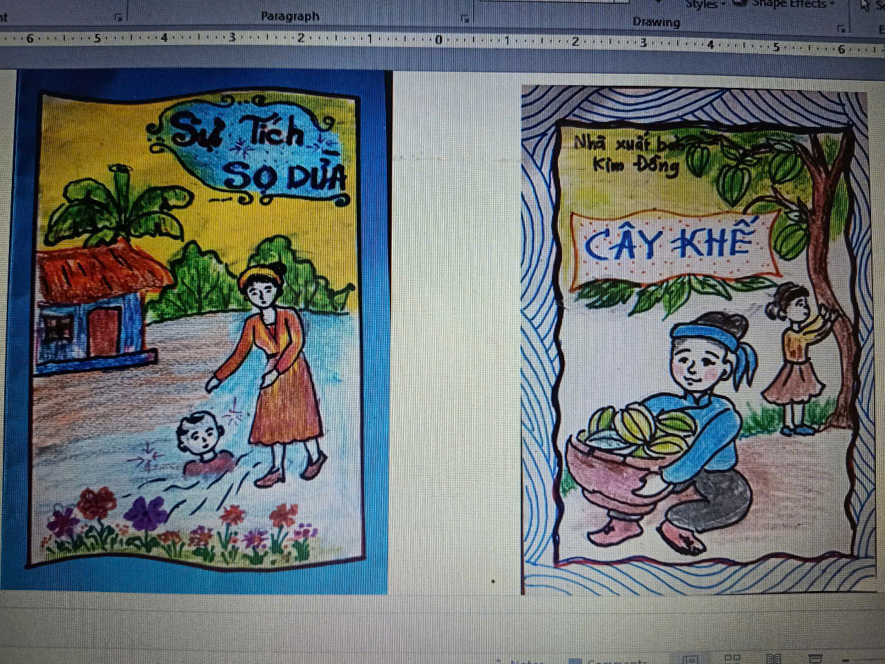

Slide 21
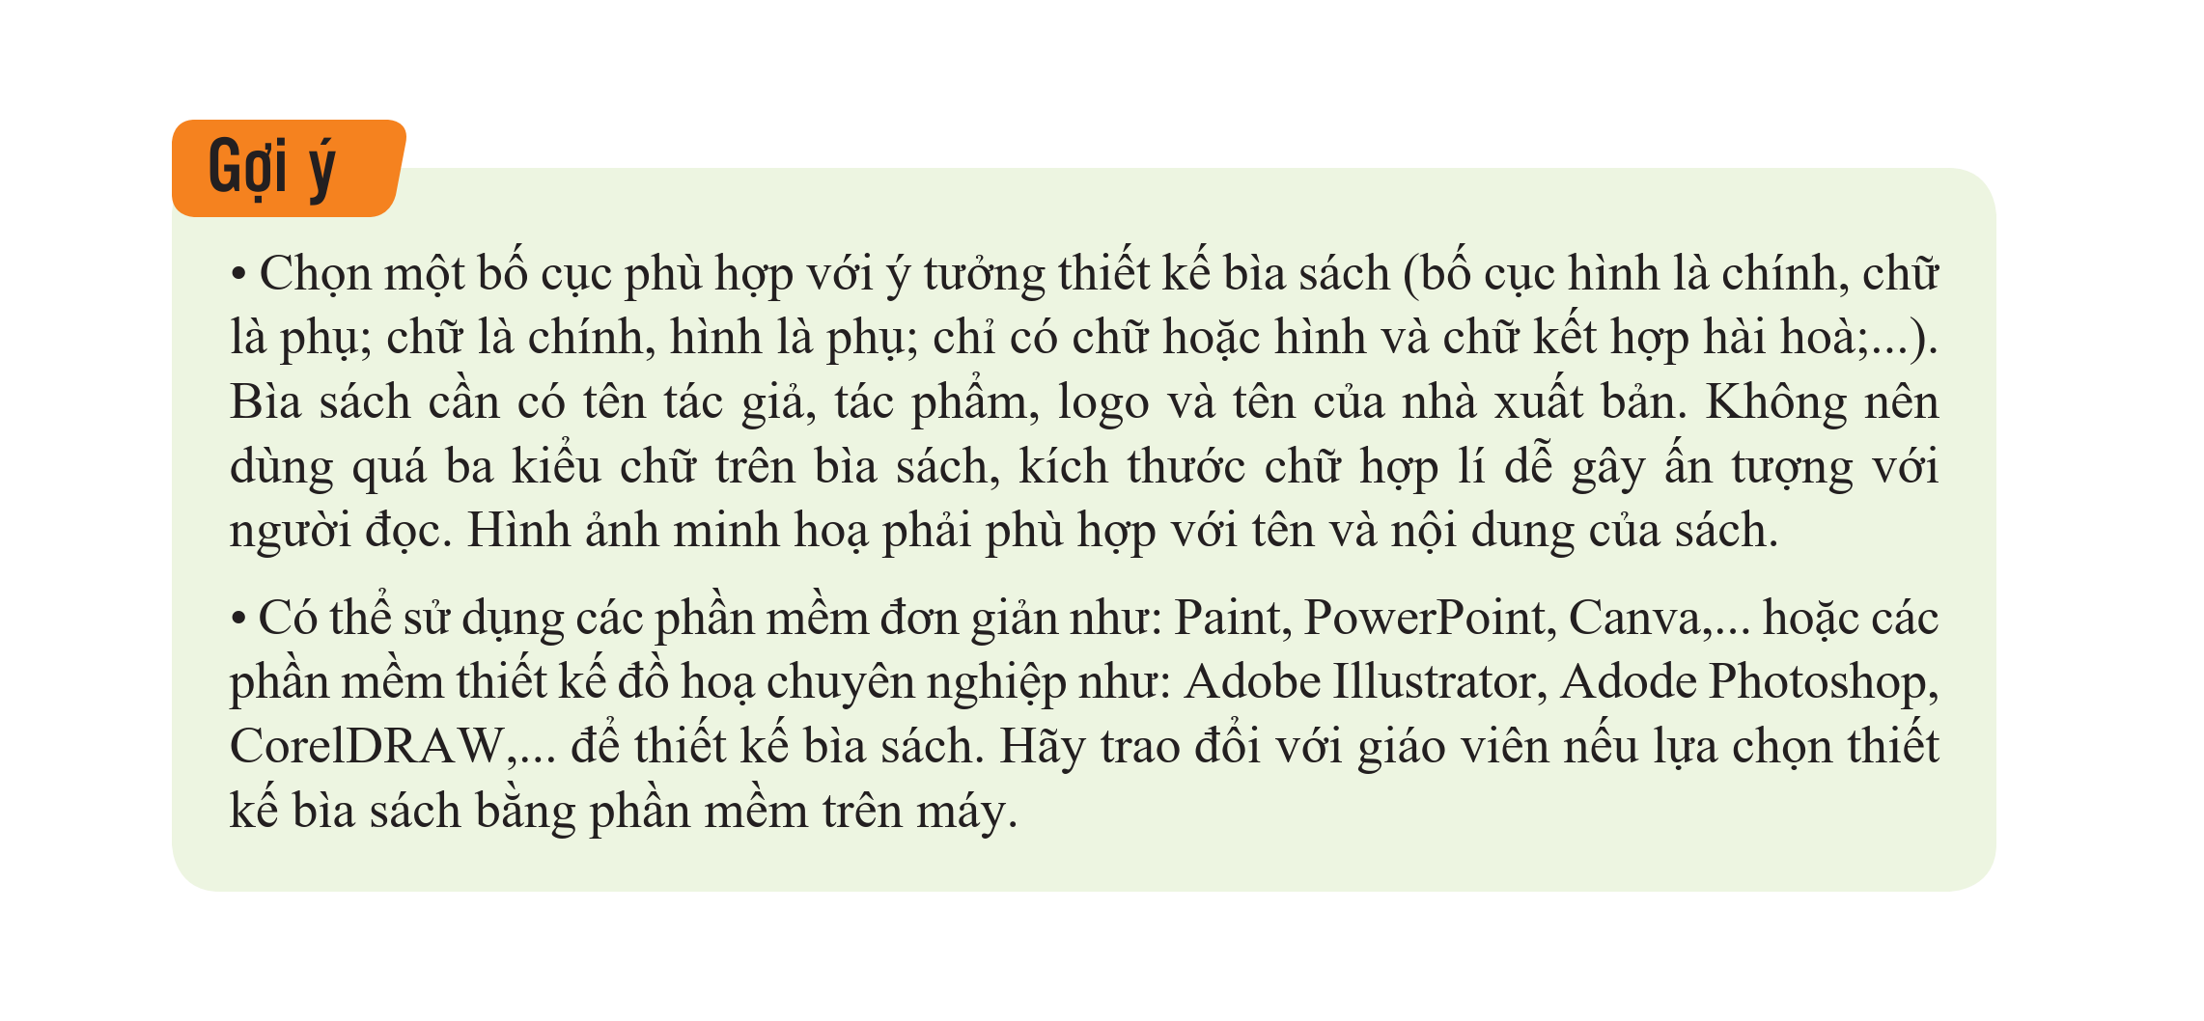

Slide 22
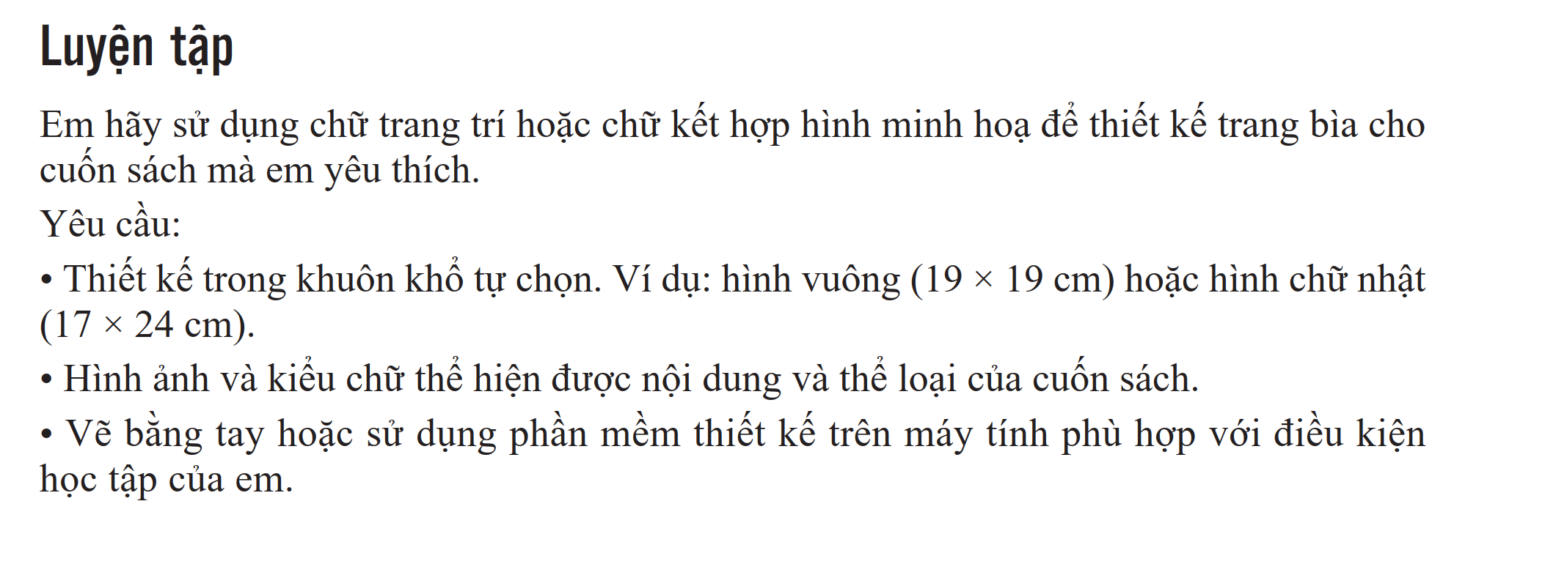





Slide 24
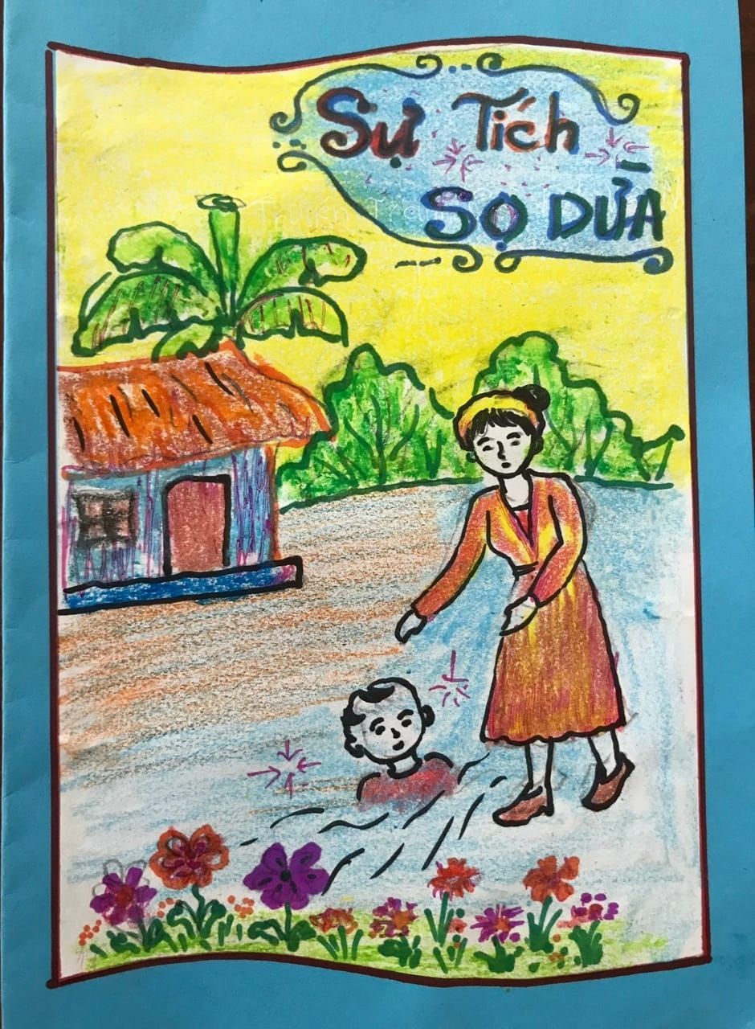


Slide 25

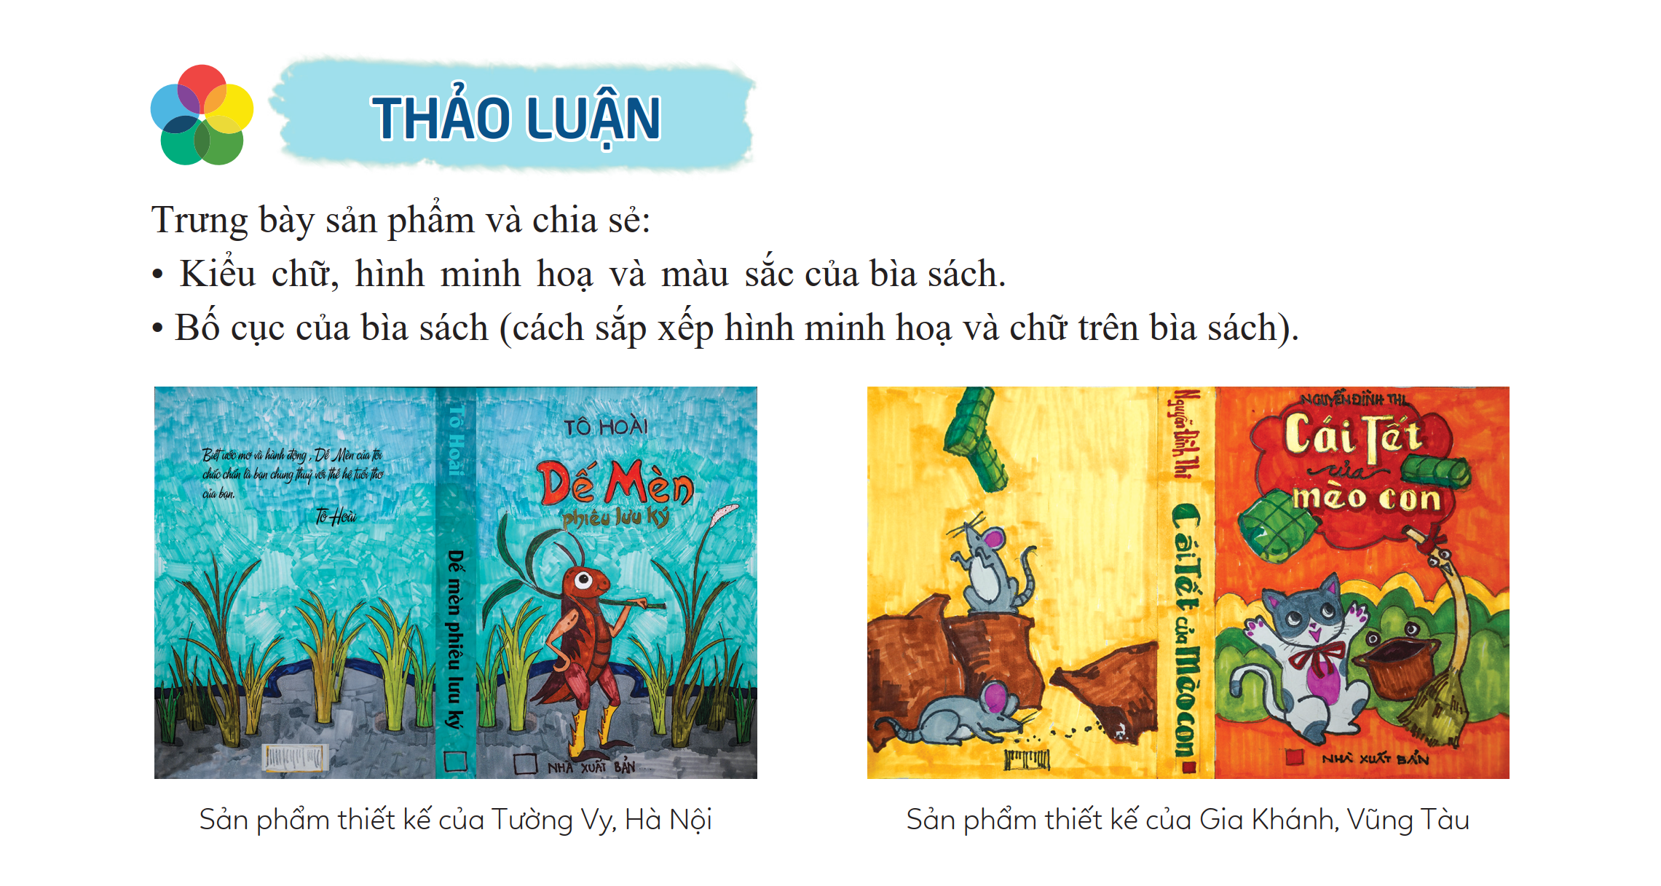

Slide 26
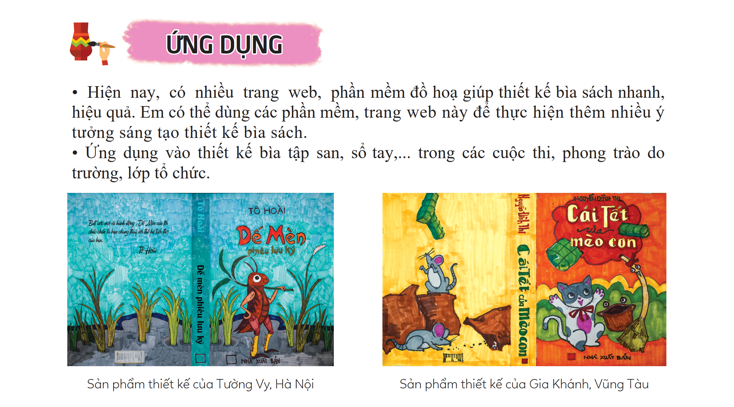

Slide 27

HƯỚNG DẪN VỀ NHÀ
1
2
3
Ghi nhớ các kiến thức đã học
Hoàn thiện sản phẩm
Chuẩn bị các sản phẩm Mĩ thuật đã làm và thiết kế.
Chuẩn bị: Bài hoạt động cuối học kì I: Thực hành lưu trữ sản phẩm.

